Slide 1
WEEK 2
SOCIALS SCIENCES
SECOND TERM

Slide 2
Agenda Socials Sciences
01
02
03
Inicio del periodo
Actividad practica
Analisis del desempeño / topicos y conceptos
Recursos naturales de Colombia
Sopa de letras y clasificación de los recursos
Conceptualización

Slide 3
1, 2 y 3
Sesión

Slide 4
Purpose
Eje conceptual: Ciudadano ambiental activo
Identifico la country's natural wealth a través de la exploración de la variedad de natural resources renewable and non-renewable que lo componen para desarrollar habilidades que permitan contribuir con el sustainable use of resources in the future.
language objective:
What natural resources do I have in my country?
Coffee, eemeralds, oil, livestock

Slide 5
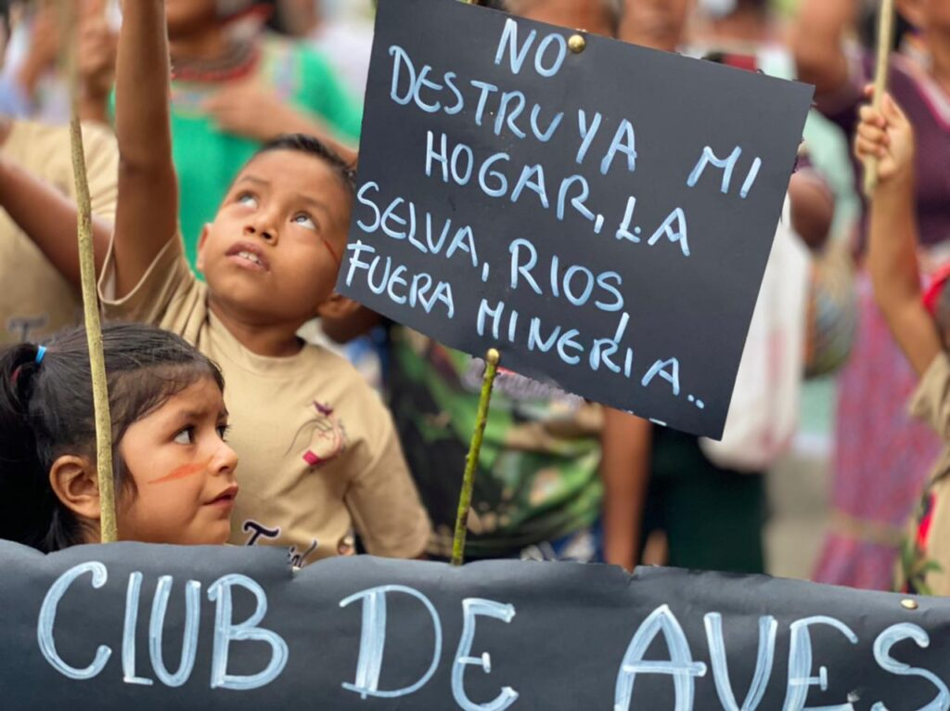
ACTIVADOR COGNITIVO
LOOK AT THE IMAGE

Slide 6
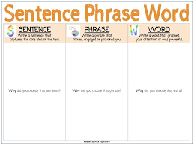
THINKIN ROUTINE
Se realiza un conversatorio en relación a la imagen que se está observando, se analiza el mesaje y con él se completa la thinking routine:
Word: Una palabra clave
Phrase: Una frase que que haya impactado
Sentence: Una idea que te deja la mensaje.

Slide 7
Retroalimentación
La docente entrega a cada team un artículo de la canasta familiar o de uso cotidiano, se indaga sobre la creación de cada artículo de donde proviene y que necesidad satisface.
Team 1: Joyas
Team 2: Muebles del hogar (madera)
Team 3: Combustible
Team 4: Cuaderno
Team 5: Camiseta
Team 6: Zapatos
ELEMENTOS DEL COTIDIANO CON RECURSOS NATURALES.docx

Slide 8
Retroalimentación
Técnica cooperativa 4 sabios, en el cual, cada integrante del team se reúne con los integrantes de los otros teams de acuerdo con el rol y compartirán la información que obtuvieron para que así todos tengan la información, seguido, vuelven a sus grupos bases y la docente orienta a los estudiantes a concluir cuál es la función de los recursos naturales para los seres vivos que habitamos el planeta.

Slide 9
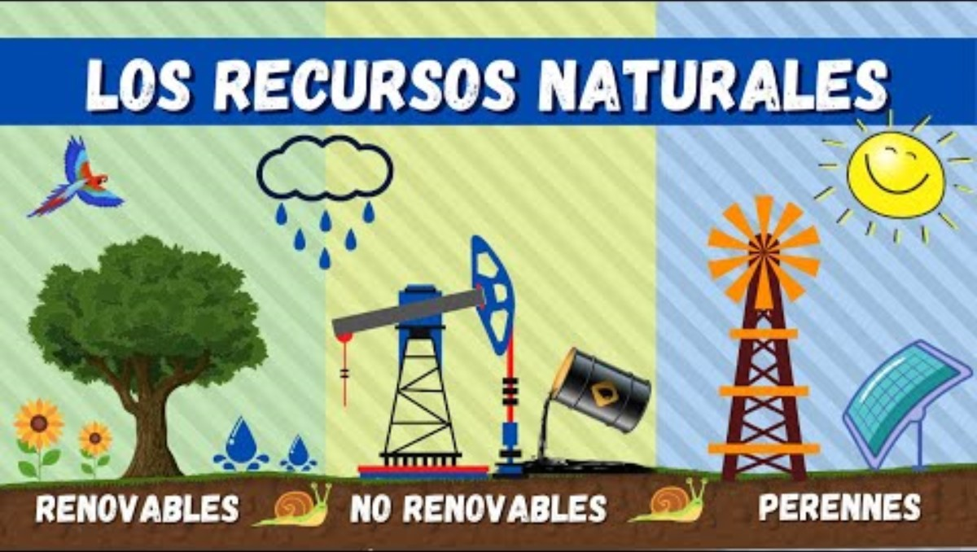
¿What are natural resources ?
Orientación de la atención
Seguido a esto se invita a los estudiantes a ver el video sobre los recursos naturales como complemento de los presaberes adquiridos.
https://www.youtube.com/watch?v=EVwqO0QqNUU&ab_channel=GuerrerosPlanet

Slide 10

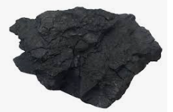

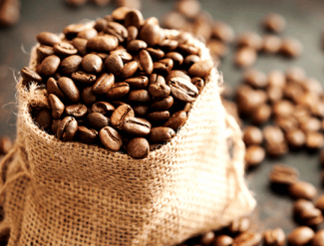
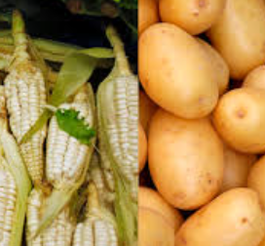
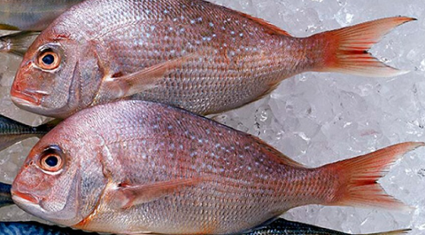

concept
Los estudiantes conceptualizan sobre lo aprendido
Colombia es conocida por ser una nación privilegiada en cuanto a la variedad de recursos naturales que alberga, y estos recursos desempeñan un papel crucial en el desarrollo económico y social del país.

Slide 11
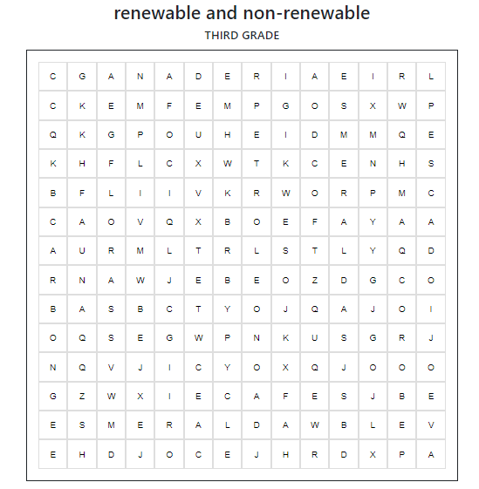

Procesamiento de la información
Busca en la sopa de letras los recursos naturales más representativos de Colombia y clasifícalos en renovables y no renovables, finalmente en el cuaderno escriben en que elementos se transforman estos recursos y que necesidades satisfacen a los Colombianos.
SOPA DE LETRAS.docx

Slide 12
cierre!
Evaluación: Se retroalimenta la actividad y al cierre se evalúa con la exit ticket ¿Qué aprendí hoy? ¿En qué debo reforzar ?
Sentido, significado, metacognición y transferencia: Compartir y reflexión en cómo ellos pueden cuidar los recursos naturales.

